Slide 1
La Théorie atomique
PowerPoint 7.A

Slide 2
Mise en contexte
Leçon 1.2b,
La composition de la matière et son comportement.
La Théorie cinétique moléculaire
Leçon 1.3a,
La Théorie atomique

Slide 3
Des liens entre la Théorie cinétique moléculaire et la Théorie atomique
Théorie cinétique moléculaire
Toute la matière est faite de très petites particules.
Il existe des espaces vides entre les particules.
Les particules sont en mouvement constant et les particules entrent en collision les unes avec les autres ainsi qu’avec les parois du contenant.
L’énergie fait bouger les particules, plus il y a d’énergie, dans les particules, plus vites elles se déplacent et plus elles s’éloignent les unes des autres.
Les atomes et les composés.
O
H
H
Théorie
atomique

Slide 4
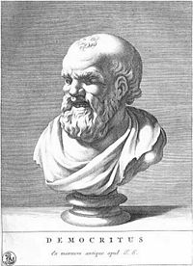
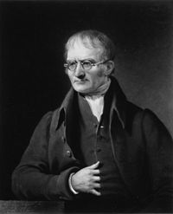
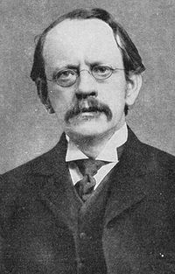
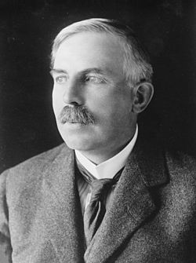
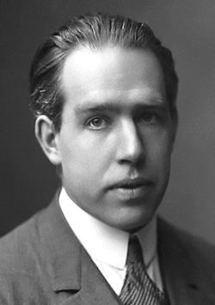
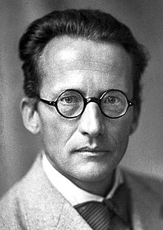
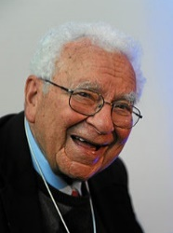
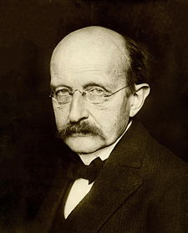
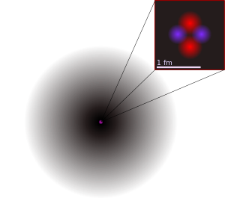
L’histoire et le développement de la Théorie atomique
Loi
Principe
1897
≈433 av. J. –C.
1803
1909
1913
De rien.
Démocrite
John Dalton
J. J. Thompson
Ernest Rutherford
Niels Bohr
2
Atomos

Slide 5
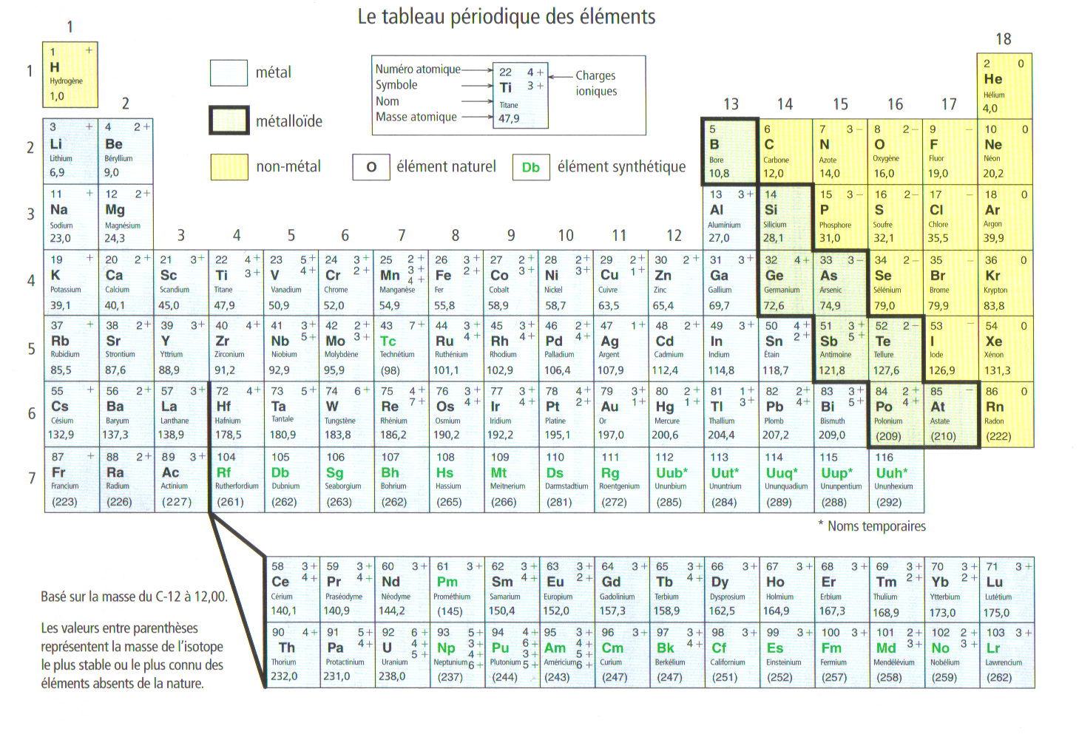
Une définition d’un atome
la plus petite particule d’un élément qui conserve les propriétés de cet élément

Slide 6
L’atome
Noyau
Couches électroniques
Particules subatomiques
Électron
Proton
Un modèle de l’atome de l’oxygène
Neutron

Slide 7
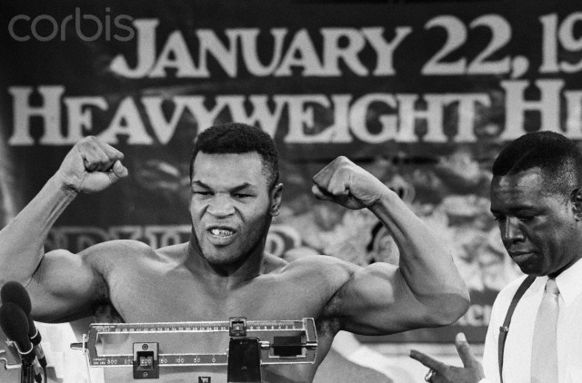
Les particules subatomiques
Lieu
Masse
Charge
Particule subatomique
Proton
Électron
Neutron
Le noyau
1 u.m.a.
1+
219 livres!
Iron Mike is in da house!
1.67262178 x 10⁻²⁷ kg?!
Je pense que la balance est cassée.
WTF!?
Oh! C’est à peu près 1 u.m.a.
Ça c’est plus facile.
Couches électroniques
≈0 u.m.a.
1-
Le noyau
1 u.m.a.
0
Mike Tyson
Proton
Le noyau
Contient les protons et les neutrons
Chargé positivement
99.99% du masse de l’atome
Extrêmement dense et minuscule

Slide 8
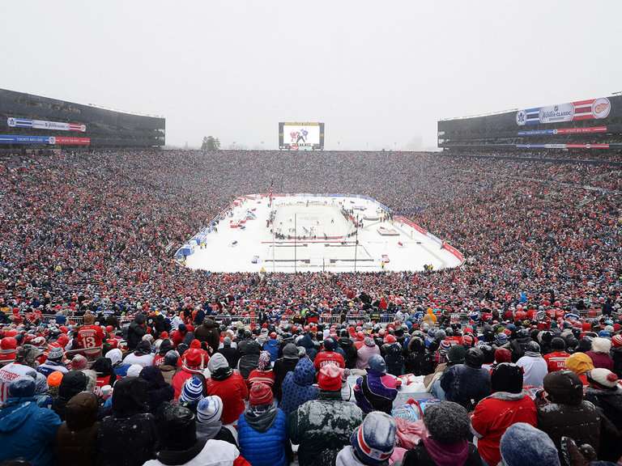
Es-tu sérieux?
Rien!
?

Slide 9
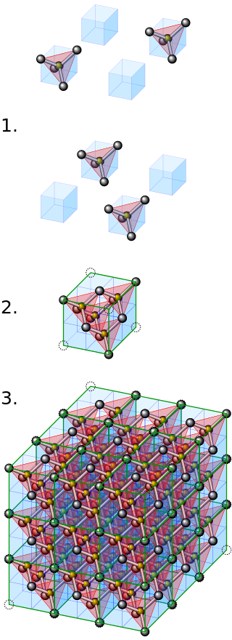
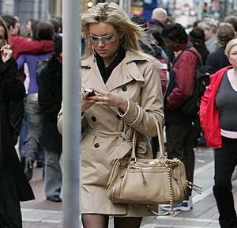
Mais…Pourquoi?

Slide 10
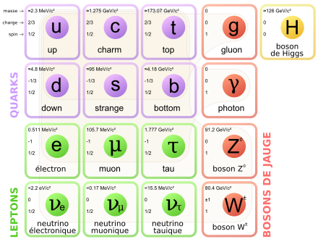
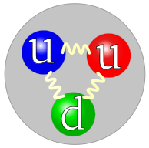
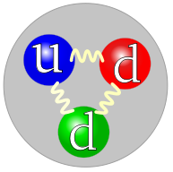
Les protons et les neutrons sont composés de quarks
Les particules élémentaires
Noyau
Couches électroniques
Proton
Neutron
Électron
Un modèle de
l’atome de l’oxygène
Électron
Proton
Neutron

Slide 11
Récapitulons!
La matière est composée des atomes.
Les atomes sont composés des particules subatomiques,
des protons
des neutrons
des électrons
+, 1 u.m.a.
0, 1 u.m.a.
-, 0 u.m.a.
Noyau
Couches électroniques

